Slide 1

AI不只是聊天：把真实工作变成可执行流程
一名广告优化师的三个实战案例与一套通用工作法
Notes:
[时间：1分钟]
大家好，今天这场分享叫“提问即生产力”。先说清楚，我今天不打算教大家背一堆提示词，也不会给大家做工具排行榜。我们就做一件很实际的事：找一件你已经做烦了、又不得不重复做的工作，看看怎么把它交给 AI。九十分钟结束的时候，如果大家能少做一次重复劳动，这场课就值了。

Slide 2

个人简介
牛童 · 蓝瀚互动效果服务部 · 海外广告优化师
长期折腾AI在投放场景里的实际落地
已跑通：资料提炼、素材迭代、自动日报与异常预警
我不是技术专家，只是习惯把重复劳动继续往前推一步
Notes:
[时间：3分钟]
先简单介绍一下我自己。我做海外广告投放，工作一年左右。平时比较喜欢折腾各种工具，但我不是程序员，也不是 AI 产品专家。
我开始用 AI 的原因也没有多高大上，就是讨厌重复劳动。同一件事情如果手动做第三遍，我脑子里就会开始冒出一个问题：这件事能不能不要再由我亲手做？
所以今天分享的不是理想状态，也不是网上看来的案例，基本都是我自己工作里真的遇到过、翻过车、最后跑通的事情。有些做法很朴素，甚至谈不上多智能，但它确实帮我腾出了时间。

Slide 3
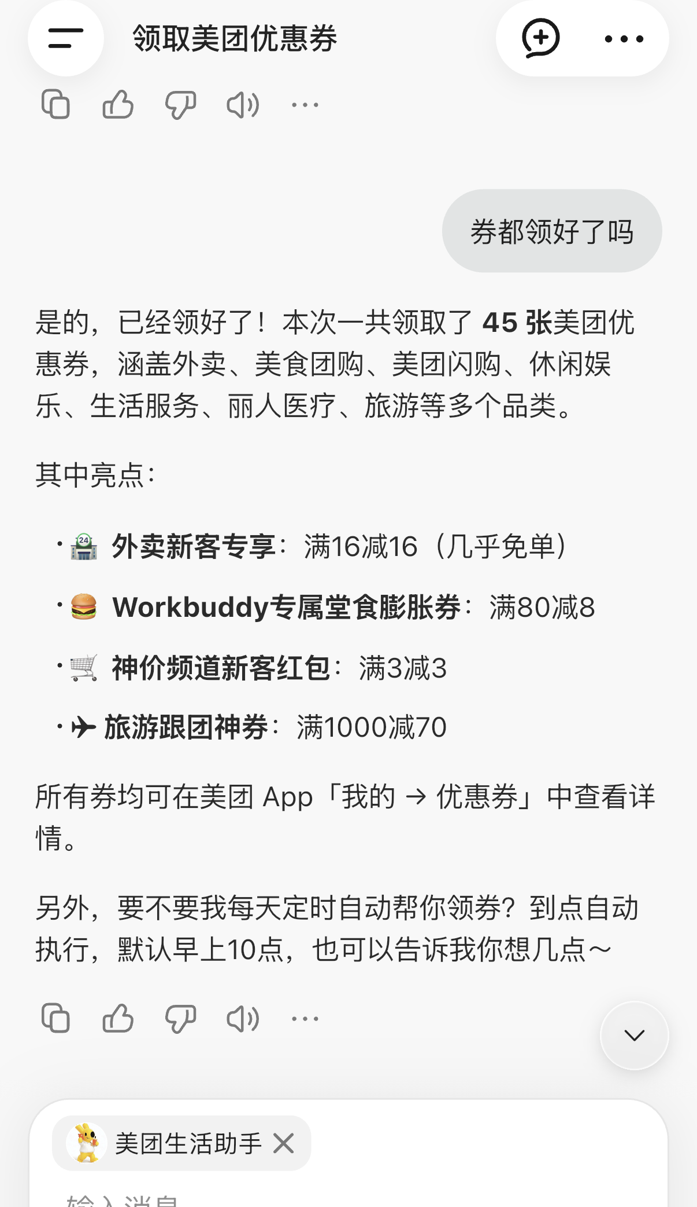
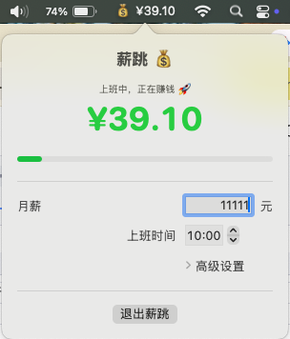
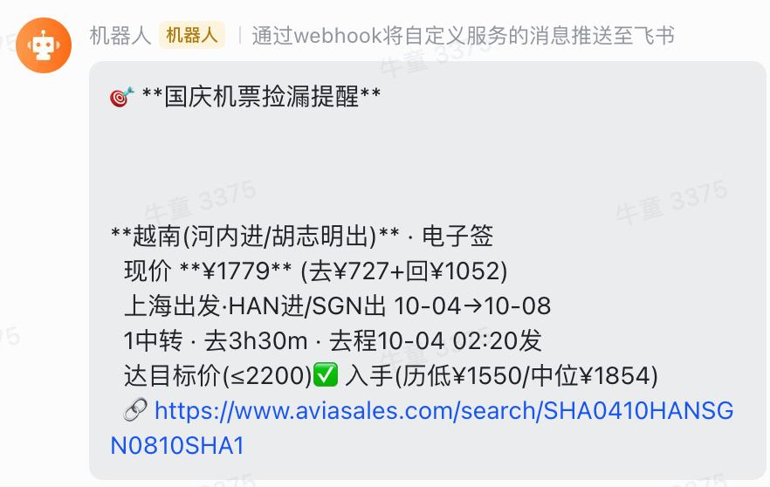
workbuddy调用外卖助手，授权账号，每天定时帮我领券
课前活跃一下
输入月薪和工作时间，实时看今天赚了多少钱
输入目的地、时段、好价判断标准，连接机票网站，实时查价，符合即推送

Slide 4
先选一个：你最想让哪件事消失？
导数据、拼表、调格式，发日报
客户发来很多资料，需要自己整理重点
素材小改动，也要等排期
盯盘怕跑飞，一直不敢离开
Notes:
[时间：3分钟]
开始之前，大家先选一个：如果明天醒来，有一类工作自动消失了，你最希望是哪一类？
一是导数据、拼表、调格式、发日报；二是看很多资料，再自己整理重点；三是素材只改一点点，也要排期和来回沟通；四是怕广告跑飞，一直盯着不敢离开。
线下的同学可以直接举手，线上的同学在聊天区打 1、2、3、4。这里没有标准答案，我只是想让大家先带着自己的痛点听。因为后面每个案例，解决的都是这里面的一种烦。

Slide 5
先算三笔账：为什么值得做
1
2
3
时间账
返工账
注意力账
每天 10 分钟 × 365 天
≈ 60 小时 / 年
brief 错一次
后面的产出一起返工
盯盘、等排期、反复切换
比动作本身更耗人
AI 不是为了炫技，而是把低价值重复从人的注意力里拿走。
Notes:
[时间：3分钟]
在看工具之前，先算三笔账。第一是时间账：日报每天只花十分钟，看起来不多，但按一年240个工作日估算，就是大约39小时。第二是返工账：如果产品理解和brief一开始错了，后面的每一张图都在放大误解。第三是注意力账：盯盘、等排期、反复补充需求，真正耗掉的是注意力和上下文切换。
今天做AI，不是为了炫技，而是把这些低价值重复从人的注意力里拿走。39小时是按10分钟减到10秒、每年240个工作日做的估算，现场要明确说是估算。

Slide 6
先看结果
三场实操，把真实工作当场交给 AI
Notes:
[时间：30秒]
接下来先不讲AI原理，也不先讲我的方法。我们直接做三场实操：自动日报、素材改图和资料整理。每次都先说痛点和验收标准，再现场跑。

Slide 7
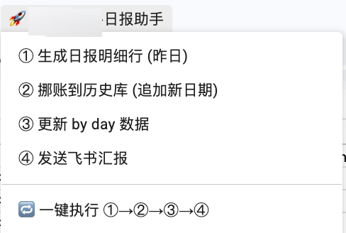


实操一前：单次只省10分钟，频率让它变得值钱
稳定运行半年多：自动定时从媒体后台抓数据 → 自动定时固定格式输出数据
以前每天固定动作
〔约 10 分钟〕
导数据、拼表、调格式、发数据
0 秒
自动推送简报到飞书
按 240 个工作日估算：约省 39 小时/年，还少了一次每天固定的工作切换
Notes:
[时间：2分钟]
这个案例最容易被低估：日报单次只有十分钟，好像不值得做。但它每天发生，而且会固定打断一次工作。现在点一次按钮，十秒左右完成，已经稳定运行半年多。
按每年240个工作日估算，大约节省39小时。更重要的是输出格式更一致，也减少每天一次上下文切换。它不替我做投放结论，只处理固定的数据整理。

Slide 8
实操一｜用 Google 表格搭一个报表自动整理工具
海外媒体现场演示完整链路；国内媒体也可以先从半自动版本开始。
1
明确输入
2
搭处理链
3
核对结果
媒体导出表 / 日期
固定字段与汇总口径
日报输出样式
导入 → 清洗 → 汇总
先查日期和总消耗
再抽样核对分媒体数据
确认后才长期运行
现场交付
一条能跑通、能核对、以后可以继续扩展的投放日报/数据清洗/数据监控报警链路。
建议 9 分钟
Notes:
[时间：9分钟｜实操一]
1分钟：展示一份媒体导出表和目标日报格式，先讲清固定输入、固定输出和汇总口径。
3分钟：用Google表格搭导入、清洗和汇总链路；海外媒体现场跑通一条。
2分钟：生成简易汇报。如果现场条件允许，再展示发送环节；否则用已有截图。
2分钟：核对日期、总消耗和一条分媒体数据，强调自动化不能跳过验收。
1分钟：讨论国内媒体的半自动方案。先解决能导出的部分，不为了全自动而全自动。

Slide 9
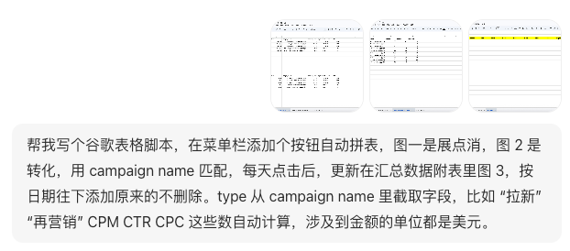
输入：数据源长什么样、要做成什么样、以什么逻辑聚合、呈现格式
输出：格式数据正确，汇总逻辑正确的数据

Slide 10
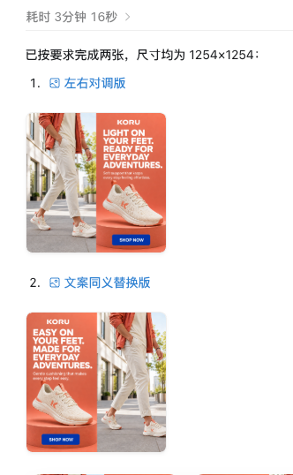
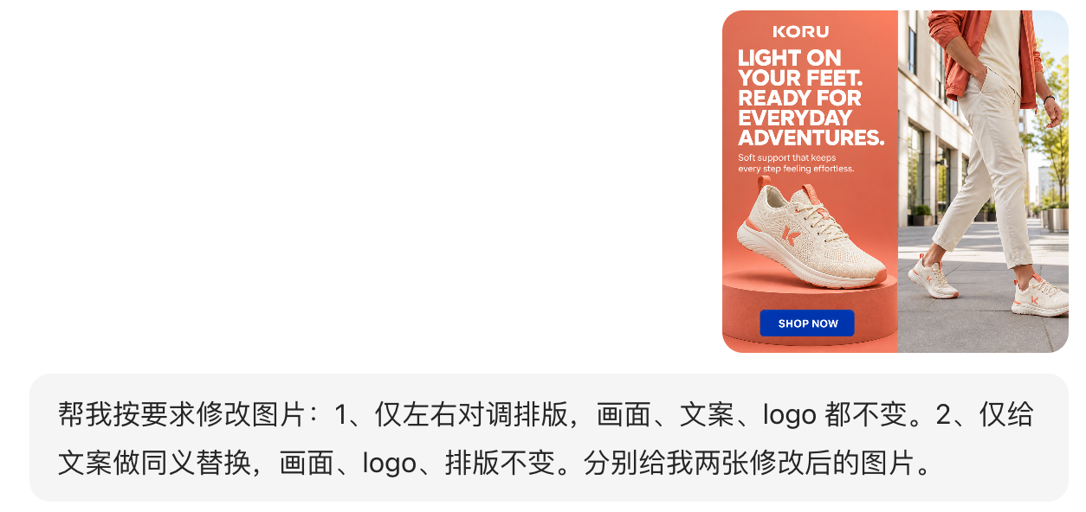
实操二前：小改动不难，真正耗人的是等待
反复对齐、临时插单和上下文切换，才是隐藏成本。
这笔账怎么算
以前：
提需求、等排期
现在：
提交后去做别的，稍后回来验收
影响：优化师少切换，设计师少接规则明确的低价值插单
Notes:
[时间：2分钟]
素材小改真正耗人的不是操作本身，而是提需求、等排期、补充说明和临时切换。以前一处小改可能占用多次沟通；现在规则明确的任务可以异步提交，我去做别的，半天后集中验收。
这里的成果不是宣称几分钟全自动完成，而是减少人的守候和低价值往返。同时保护设计岗位价值：原创方向和品牌判断依然交给设计师。

Slide 11
实操二｜改图片尺寸，并把过程沉淀成 Skill
现场不只看一张图能不能改对，还要把“改对的方法”留下来。
1
写边界
2
跑第一版
3
验收沉淀
目标尺寸 / 只改哪里
什么绝对不能动
输出数量和格式
让 AI 执行尺寸适配
观察它有没有擅自改文案、构图和 Logo
核对尺寸、文案和品牌元素
把纠偏过程总结成可复用 Skill
现场交付
一张正确尺寸的图片 + 一套下次可直接复用的流程
建议 7 分钟
Notes:
[时间：7分钟｜实操二]
1分钟：给出原图、目标尺寸和最终交付数量。
2分钟：写清只改哪里，以及构图、文案、Logo和品牌元素哪些不能动。
2分钟：让AI执行第一版，现场看它有没有擅自改动。
2分钟：核对尺寸和画面，把纠偏过程交给AI总结成Skill。下一次同类任务不再从零解释。
验收标准：尺寸正确；画面主体不变形；文案、金额、Logo和品牌元素完整；输出数量准确。

Slide 12
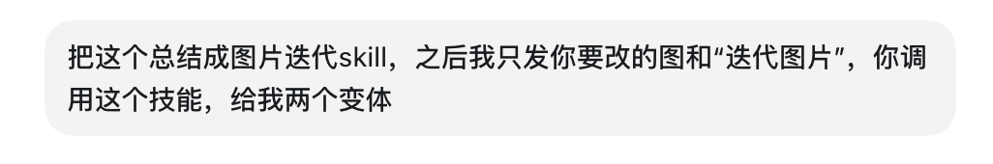
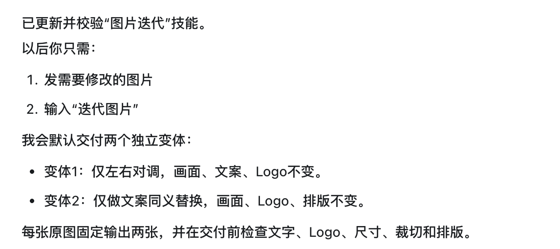
输入
输出

Slide 13
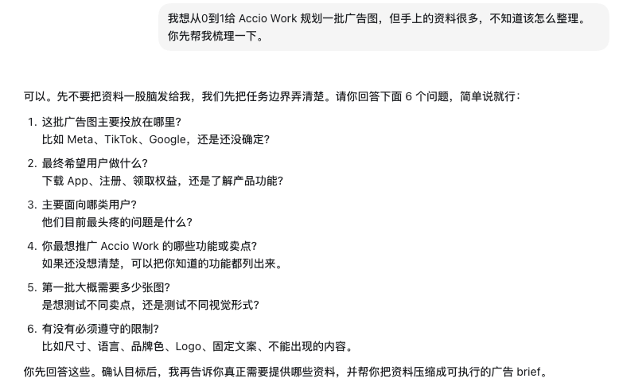
实操三前：资料很多，为什么不能直接让 AI 出方案
真正的问题不是资料多，而是不同来源还没有变成同一套判断标准。
原来的痛点
从 0 到 1
规划新品卖点
输入：
让AI采访，我回复
之后AI告诉我需要什么
做完以后：从“面对空白”变成“拿着 brief 判断和修改”
Notes:
[时间：2分钟]
第三个痛点不是简单的资料多，而是官网、产品说明、品牌材料和公开参考承担的角色不同。如果直接让AI出图，它可能把参考当事实、把功能当卖点，最后每张图都要返工。
这件事值得做，不是因为AI看得快，而是它能先把散乱资料变成一个可以验收的brief。人的工作从面对空白，变成判断和修改初稿。这里不报没有验证过的节省时长，只强调减少重复阅读和后续返工。

Slide 14
实操三｜以内部 adswin 为例，梳理产品信息并规划卖点
先让 AI 采访和整理，再让它生产；现场重点看它有没有真正理解。
1
给输入
2
跑第一轮
3
现场验收
产品页 / 产品说明
目标受众 / 使用场景
明确每份资料的用途
让 AI 先提问
形成用户、场景、卖点和边界的 brief
追问卖点依据
删掉空话和无证据结论
再决定是否深化
现场交付
一份可验收的产品 brief + 第一批卖点方向
建议 8 分钟
Notes:
[时间：8分钟｜实操三]
1分钟：说明现场交付不是图片，而是一份可以验收的产品brief。
2分钟：把产品页、产品说明和目标受众交给adswin，说明每份材料的用途，并让AI先采访我。
3分钟：让AI输出用户、场景、卖点、证据和表达边界。
2分钟：现场挑一条卖点追问依据；如果依据不足就删掉或改写，再让观众判断是否可以进入作图。
验收标准：产品事实没有混淆；卖点能落到使用场景；不确定信息被标注；品牌边界明确。

Slide 15
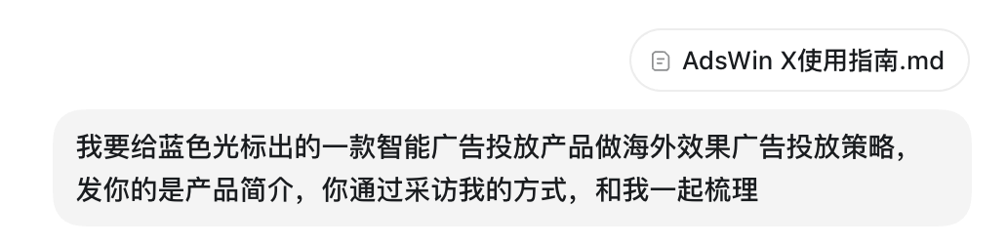
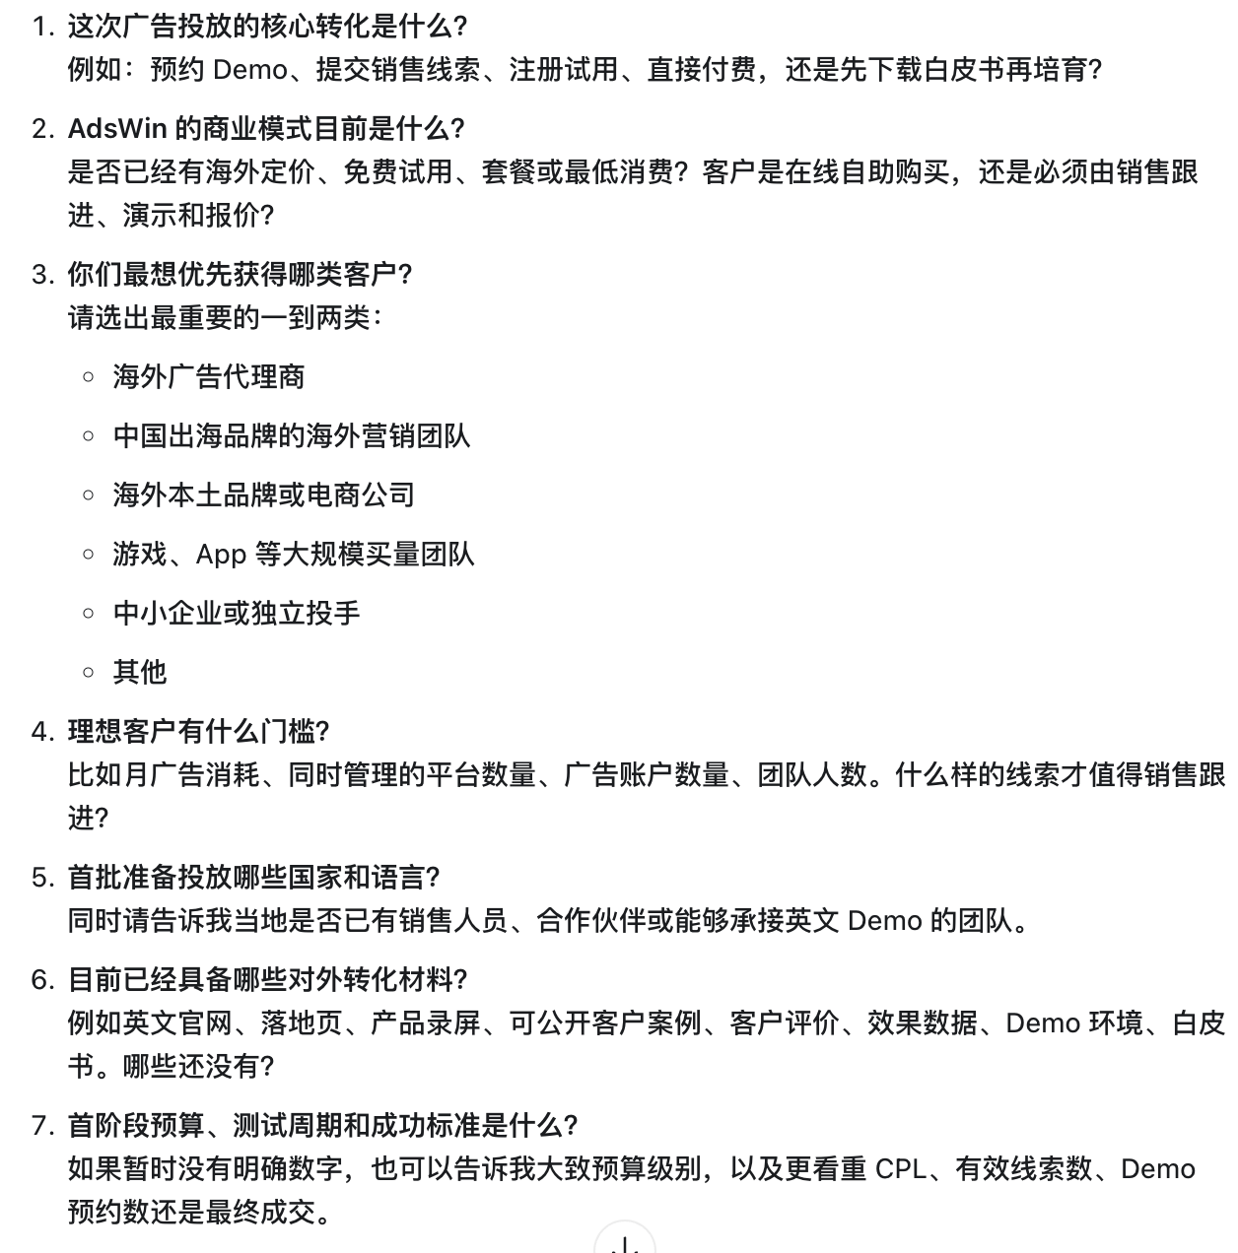
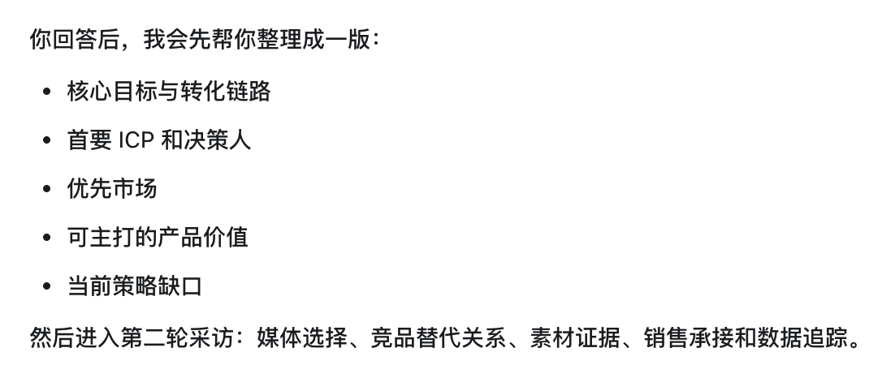
输入
输出

Slide 16
这个玩法还可以用在……
AI实操经验很多，想准备一门公开课，但不知道从何开始。
做工作汇报，自己做过很多事，但总感觉抓不住重点。
探讨个人成长规划。

Slide 17
复盘
刚才三场实操，背后只有三种交法
Notes:
[时间：30秒]
刚才先看了三场实操。现在再回头看我自己的实践过程：它们分别对应守护、交办和共创三种交法。方法放到实操之后，大家更容易理解它解决的到底是哪种问题。

Slide 18
复盘一：什么时候值得自动化
不是所有小事都要搭系统，先看它是否足够稳定。
1
2
3
频率固定
输入固定
输出固定
每天、每周重复发生
字段、格式和来源稳定
结果口径可以核对
满足两到三条，再考虑自动化；
否则先用“人工判断 + AI 半自动”跑通。
Notes:
[时间：2分钟]
所以第一个案例留下的方法是：长期重复、规则稳定的事情，可以把判断规则变成提醒。
需要说清楚四件事：多久检查一次，看哪些数据，什么条件算异常，提醒里要带回什么信息。系统负责持续看和及时通知，人负责确认是不是误报、判断原因以及最后怎么处理。
这里一定要保留人的决定权。自动化可以负责看，但业务判断不能为了追求“全自动”就随便交出去。

Slide 19


复盘二：什么任务适合异步交办
适合交给 AI
先别全交给 AI
左右对调、尺寸适配、小语种本地化、轻量同义改写
原创方向、品牌判断、核心概念、没有明确标准的设计
Notes:
[时间：2分钟]
并不是所有设计任务都适合这样做。像左右对调、尺寸适配、小语种本地化、轻量同义改写，这些任务的变化范围比较清楚，适合先交给 AI。
但是原创方向、品牌判断、核心概念，或者根本没有明确标准的设计，我不会假装 AI 已经可以全部接走。这些任务里最有价值的部分，还是人的判断和设计能力。
所以这个方法不是替代设计师，而是先把规则明确的小改和低价值往返拿走，让人把时间留给需要判断的工作。

Slide 20
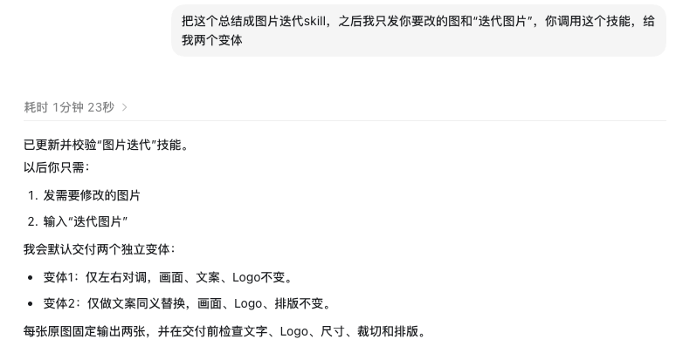
复盘二：先实践，再让 AI 总结成 Skill
Notes:
[时间：3分钟]
第二次我换了一种写法。第一，明确只改哪里：仅交换左右两侧元素。第二，写清其他不变：构图、字号、CTA 位置都不要动。第三，写清文案边界：如果需要调整，只做轻量同义替换。第四，写清怎么验收：金额、活动信息和拼写必须正确。
大家会发现，真正起作用的不是更礼貌，也不是提示词更长，而是它像一张任务单：改动范围、禁止改动、交付结果和验收条件都很清楚。
以后遇到小改，不必先想一句多厉害的提示词。先问自己三件事：到底改哪儿？什么不能动？我回来怎么判断它做对了？

Slide 21
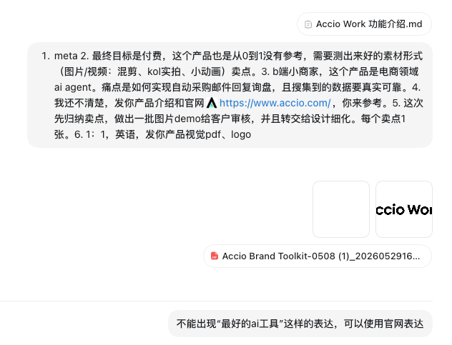
复盘三：资料越多，越要说明每份资料的角色
Notes:
[时间：2分钟]
我给 AI 的不是一句“帮我作图”，而是四类资料，而且告诉它每类资料拿来干什么。
官网负责回答“这个产品到底是什么”；产品说明负责找功能、使用场景和可能的卖点；品牌材料负责约束风格和不能改的东西；公开参考只是帮助理解类似能力通常怎么表达，不代表别人真的在投什么广告。
这里我踩过的坑是，把一堆链接扔进去，就觉得 AI 应该自己理解。其实资料越多，越要说明每份资料的作用，不然它很容易把事实、参考和你的任务混在一起。

Slide 22
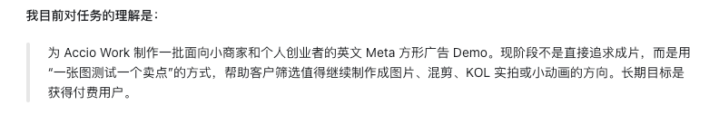
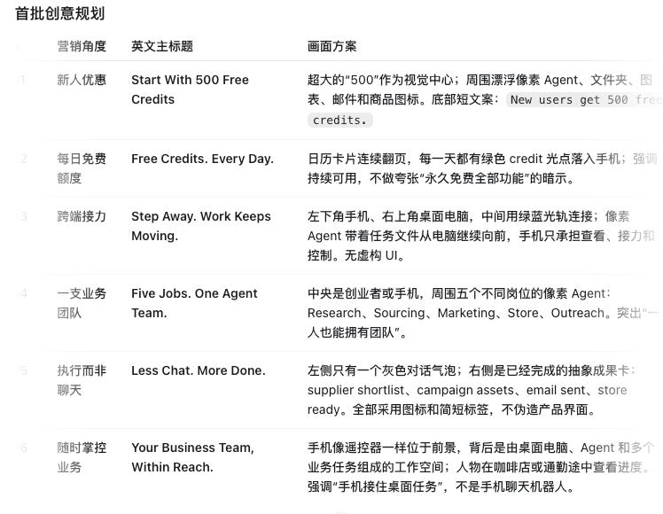
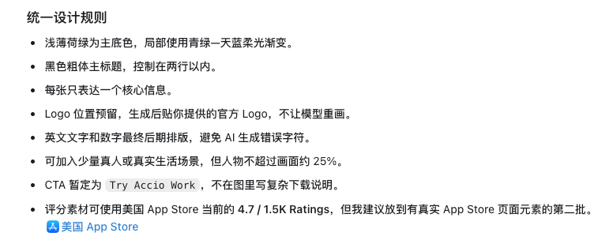
复盘三：第一轮只要 brief，不急着要终稿
Notes:
[时间：4分钟]
第一轮，我没有让它出图，而是先让它把材料整理成一份 brief。比如目标用户是谁、使用场景是什么、卖点可以怎么排、第一批图片先测哪些方向，以及有哪些不能说、不能改的边界。
如果现场网络正常，我会给大家看一下这个过程。大家注意，我不会把 AI 的第一版总结直接当答案。我会先看它有没有理解错产品，再删掉太空的词，把卖点改成能落到画面上的表达。
这一步看起来像多做了一层，其实是在减少后面返工。因为 brief 如果没弄清楚，后面每出一张图都可能是在放大前面的误解。先修理解，再做生产，通常比边画边猜稳得多。

Slide 23


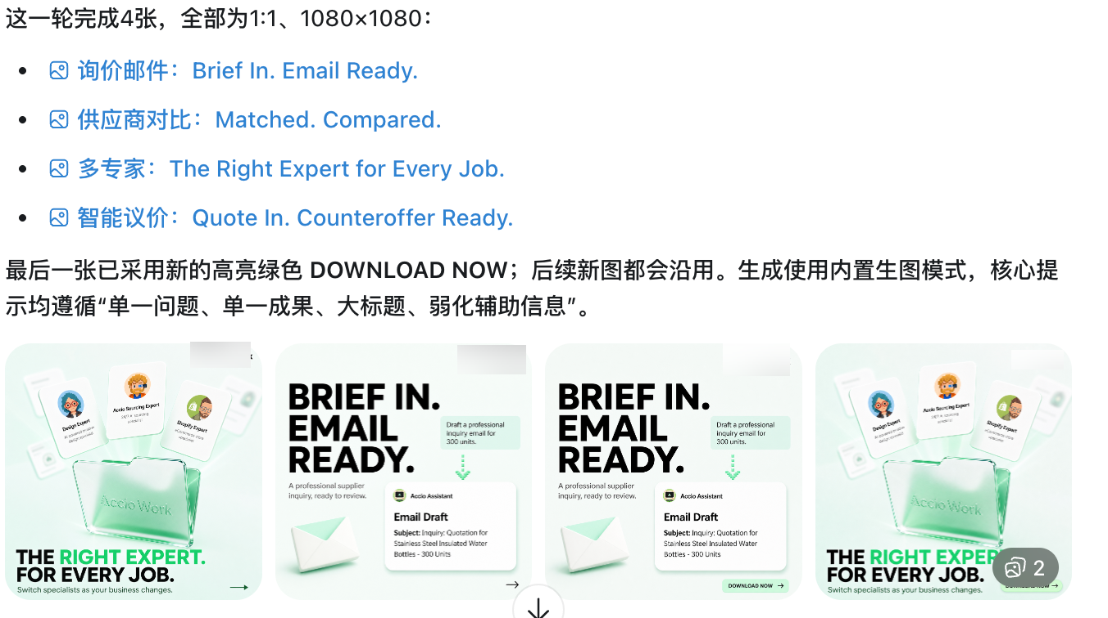
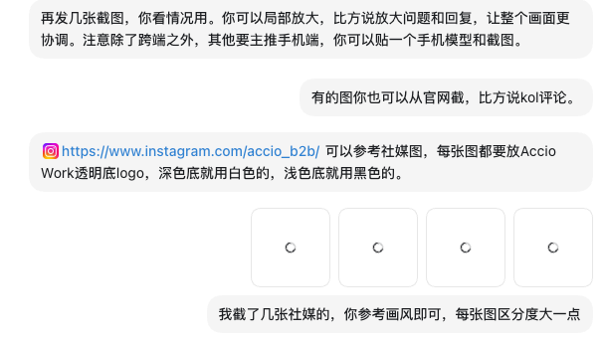
复盘三：成果是能继续工作的初稿，不一定是漂亮答案
Notes:
[时间：2分钟]
最后拿到的东西并不是什么高大上的审计，就是一份比较好找参考的素材墙，加上一份能继续做第一版图片的卖点总结。
AI 帮我把散乱资料排好，把重复阅读和初步归类先做掉。至于哪些卖点真的值得讲、哪个方向适合投放，还是要我自己判断。
我觉得这也是比较真实的人机分工：AI 不一定一次给你终稿，但它可以把你从“面对一堆东西不知道从哪开始”，推进到“我已经有一份可以判断和修改的初稿”。
[Sources]
- User-provided Accio Work materials and prior project deliverables.

Slide 24
三类任务，三种交法
1
做个全自动工具
输入输出固定、结果准确的，不妨问AI做个工具解决。
2
做个半自动流程
方向明确时，写清改什么、不改什么，以及如何验收，并总结成固定工作流程。
3
和AI共创
AI负责阅读、提炼，人负责定义、判断。
AI负责处理，共同讨论或主动提醒；人负责判断、取舍和最终决定。
Notes:
[时间：6分钟]
我们把三个方法放在一起看。
第一类是探索型任务。你手里有很多资料，但连方向都还没完全想清楚。这时不要直接要终稿，先让 AI 做 brief、提纲或分类，确认理解之后再生产。
第二类是执行型任务。目标清楚，只是有一批重复小改。这时不要写一段很虚的要求，而是写任务单：改什么、不能动什么、怎么验收，然后异步跑。
第三类是持续型任务。每天、每周都在重复，而且判断规则稳定。这时可以考虑把频率、阈值和通知内容固化成自动化。
还有一个共同底线：无论是哪一类，AI 都负责处理，人负责验收和决定。区别只是人什么时候介入、用什么方式验收。

Slide 25
优化师只是我最熟悉的入口
1
产品
2
销售
用户反馈 → 提炼问题、形成需求初稿
会议记录 → 提取待办、生成跟进建议
3
设计与内容
4
运营与职能
明确边界 → 批量小改、人工验收
固定规则 → 自动整理、异常提醒
Notes:
[时间：3分钟]
我今天讲的是广告优化师的案例，不是因为 AI 只适合优化师，而是因为这是我最了解、也真正跑通过的工作现场。
把岗位名称换掉以后，底层动作其实很像：产品面对大量用户反馈，可以先提炼问题、形成需求初稿；销售可以从会议记录里提取待办和跟进建议；设计与内容可以把规则明确的小改动异步交出去；运营和职能岗位也可以把固定规则变成自动整理和异常提醒。
所以，优化师只是我最熟悉的入口。真正通用的能力，是给 AI 足够的上下文，讲清边界和验收，再把反复出现的经验沉淀成流程。

Slide 26

好问题不是一次写完的，
是追问和验收出来的。
把错的结果原样贴回去：哪里不对、应该是什么、哪些内容不能再动。
Notes:
[时间：2分钟]
还有一点很重要：好问题通常不是一次写完的，好结果也不是第一轮就出现的。
如果结果不对，不要只说“重新来一个”。把错的结果原样贴回去，指出哪里不对、正确应该是什么、哪些地方下一轮不能再动。每一次纠偏，都是在补充它缺少的标准。
所以会用 AI，不是一次写出神奇提示词，而是能看出结果哪里有问题，并且把这个问题说清楚。

Slide 27
做完三场实操，再看 AI 到底变了什么
1
会聊
2
会读
写文案、解释概念、给建议
处理大量网页、文档、表格、图片
3
会做
4
会守
整理文件、生成素材、调用工具
定时检查，满足条件就通知
Notes:
[时间：3分钟]
做完三场实操以后，再看AI的变化就比较具体了：会聊，是给答案；会读，是处理长资料；会做，是生成文件、修改素材和调用工具；会守，是持续检查并在满足条件时提醒。
真正的变化不是某一步快一点，而是工作经验开始可以被写成任务、规则和流程。人的职责则转向定义、验收和决定。

Slide 28
工具不同，但提需方法是通用的
公司内部工具
通用 AI 工具
优先处理公司数据和固定流程
共同基础
提需和验收
适合个人研究和临时任务
权限明确 · 更贴业务 · 更容易协作
资料整理 · 内容初稿 · 快速验证
复杂任务我优先海外主流模型；公司数据与固定流程，优先内部工具。
Notes:
[时间：2分钟]
我的个人选择是：复杂长任务目前优先海外主流模型，它们在综合能力和一手生态上通常更领先；但涉及公司数据、权限和固定业务流程时，优先使用内部工具。国内模型在中文、成本和接入上也有适合的场景。
今天不是劝大家换掉内部产品，而是强调任务、上下文、边界和验收方法是通用的。

Slide 29
想持续学 AI，先把信息源换掉
先靠近一手信息，再用真实任务把信息变成能力。
1
X / YouTube
2
沿关注列表扩展
优先关注模型公司、产品团队和一线从业者。
示例：Codex 的 Tibo（@thsottiaux）。https://x.com/thsottiaux
从一个可信账号继续关注其互动对象。
主动关注、收藏、互动，让推荐逐渐变准。
3
不方便上外网
4
愿意为筛选付费
可以用即刻 App 的「AI探索站」获取中文讨论和信息摘要。
https://m.okjike.com/topics/63579abb6724cc583b9bba9a?s=ewoidSI6ICI2YTYzZGZiNzNlZWExMDM3NGRiZDMyMTUiCn0=
知识星球或付费社群值得买的是：
筛选、任务、反馈和同伴，而不只是新闻搬运。
原则：离原始信息越近越好；但知道得快，不等于真正会用。
Notes:
[时间：4分钟]
如果条件允许，我建议先上X和YouTube，尽量接近模型公司、产品团队和一线从业者的一手信息。可以先关注Codex的Tibo，X账号是@thsottiaux，再从他的关注和互动对象里扩展到其他顶尖AI公司和创作者。
不要只刷一次。主动关注、收藏和互动一批高质量账号，让推荐逐渐收敛到你真正关心的AI内容。
不方便上外网，可以在即刻App关注AI探索站。愿意付费，可以去知识星球或加入付费社群，但付费应该买筛选、任务、反馈和同伴，不是只买新闻搬运。
[Sources]
- https://x.com/thsottiaux/with_replies
- https://m.okjike.com/originalPosts/6732f1c7f028aec83d5c408d

Slide 30
学 AI，和学做饭差不多
1
2
3
先选一口好锅
立刻下厨房
边做边复盘
复杂任务用主流强模型；公司数据优先内部工具
拿真实任务开练，不等学完再开始
把错误贴回去，让 AI 解释并总结下一轮
现场小练习：把一个失败结果贴回去，问 AI“我缺了什么信息？下一轮怎么说？”
Notes:
[时间：4分钟｜含小练习]
学AI和学做饭差不多。第一，先选一口好锅：复杂任务别用明显太弱的模型；涉及公司数据就优先内部工具。第二，立刻下厨房，用真实任务开练。第三，边做边复盘。
现场小练习：让大家把刚才一个失败结果贴回AI，问三个问题——为什么会这样？我缺了什么信息？下一轮应该怎么说？最后让AI把这次过程总结成自己的学习清单。

Slide 31
这周，只做一件事
挑一件重复做了三次以上的真实任务，用主流强模型跑出第一版，再让 AI 帮你复盘。
今天的目标不是学会所有工具，
而是完成一次真实任务。
提问 · 讨论 · 回去就试
Notes:
[时间：10分钟｜行动任务与提问]
这周挑一件已经重复做过三次以上的真实任务，用主流强模型跑出第一版，再让AI帮你复盘。资料很多就先要brief；规则明确就写清边界和验收；长期重复就写频率、阈值和通知内容。
最后留出提问。今天的目标不是学会所有工具，而是完成一次真实任务。

Slide 32
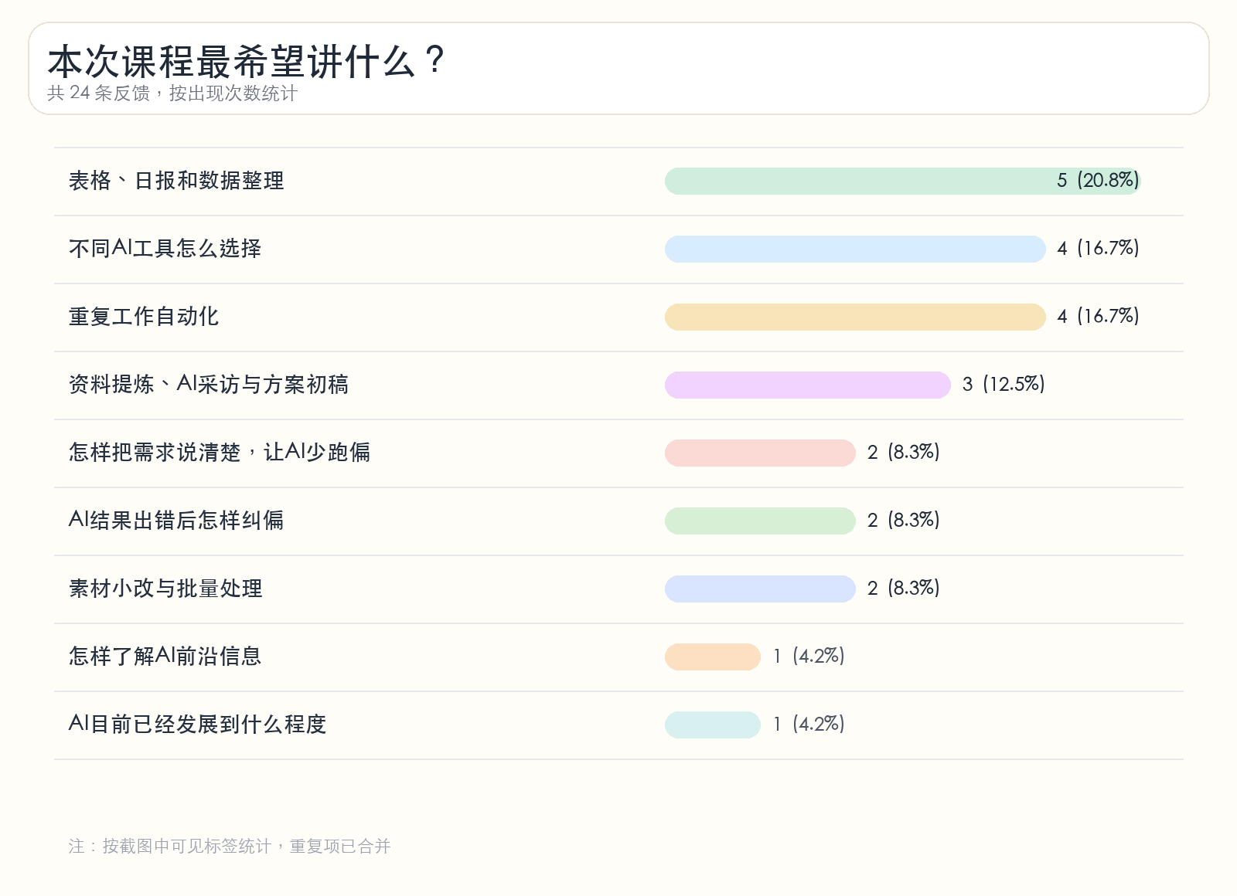
这些问题是否已经讲清楚？

Slide 33
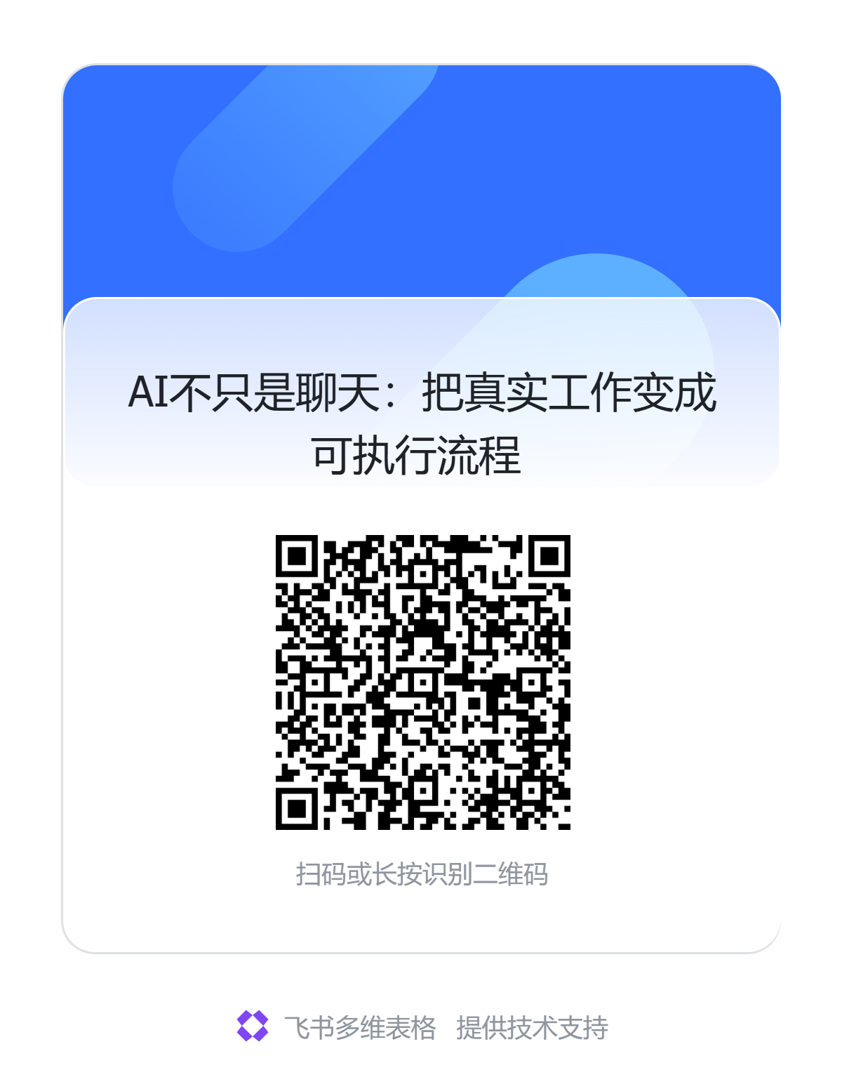
不要忘了填写课后反馈表，你的反馈可能就是下一节课的灵感~

